Slide 1
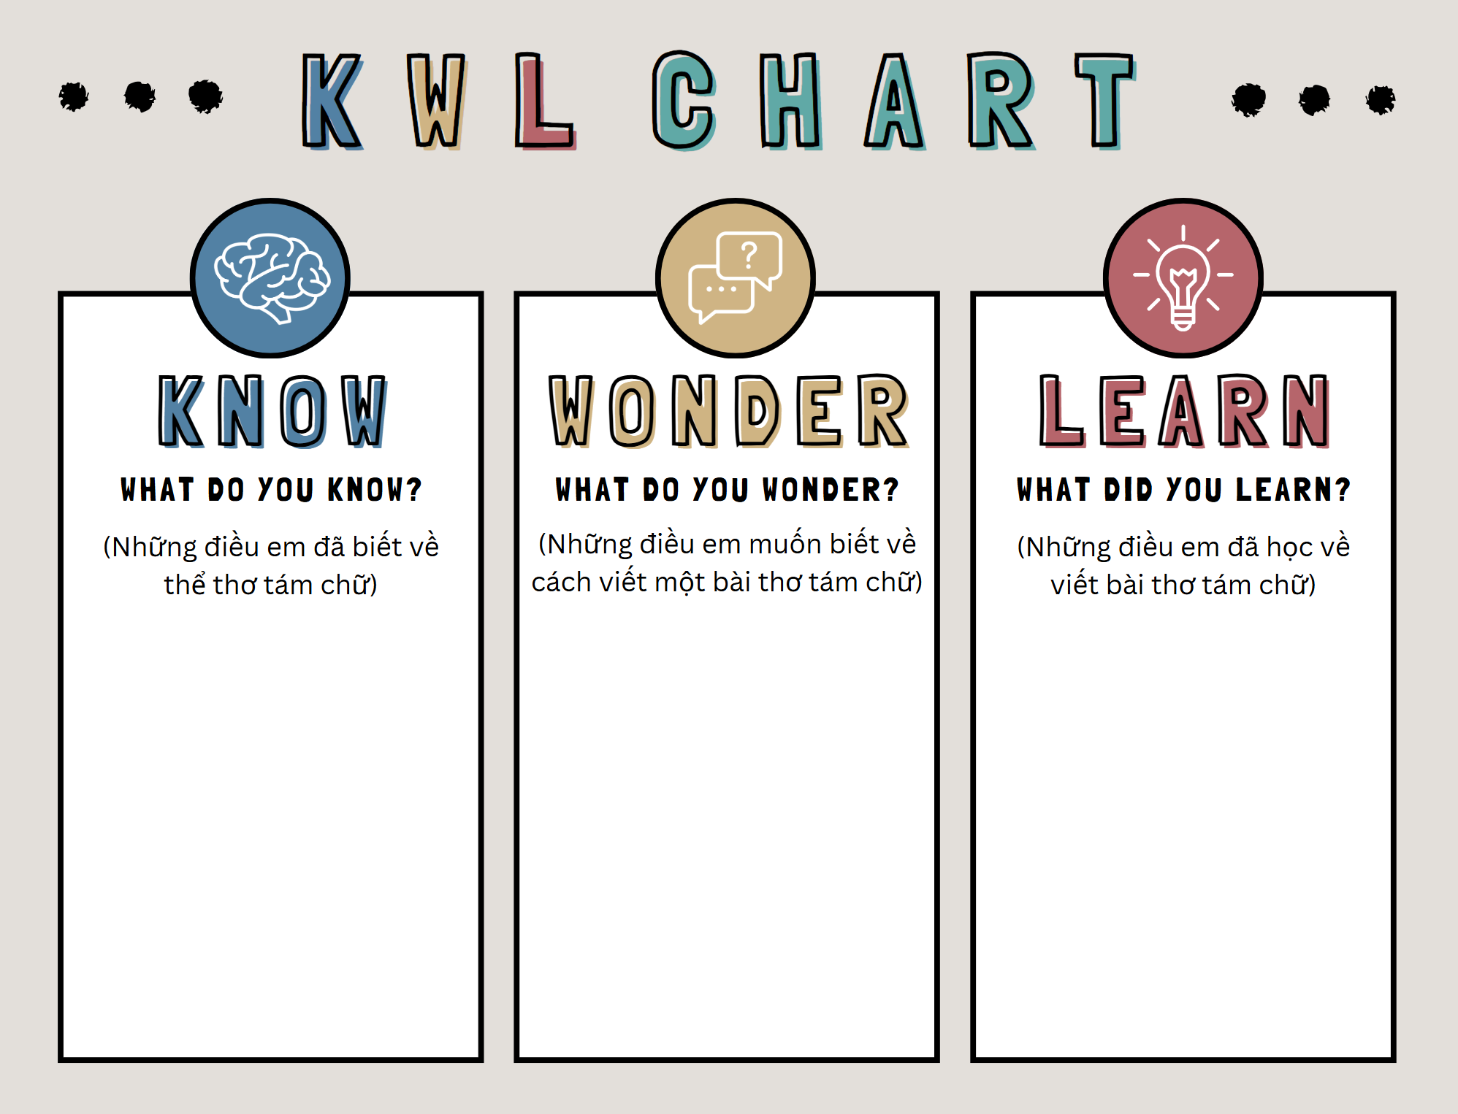

Slide 2
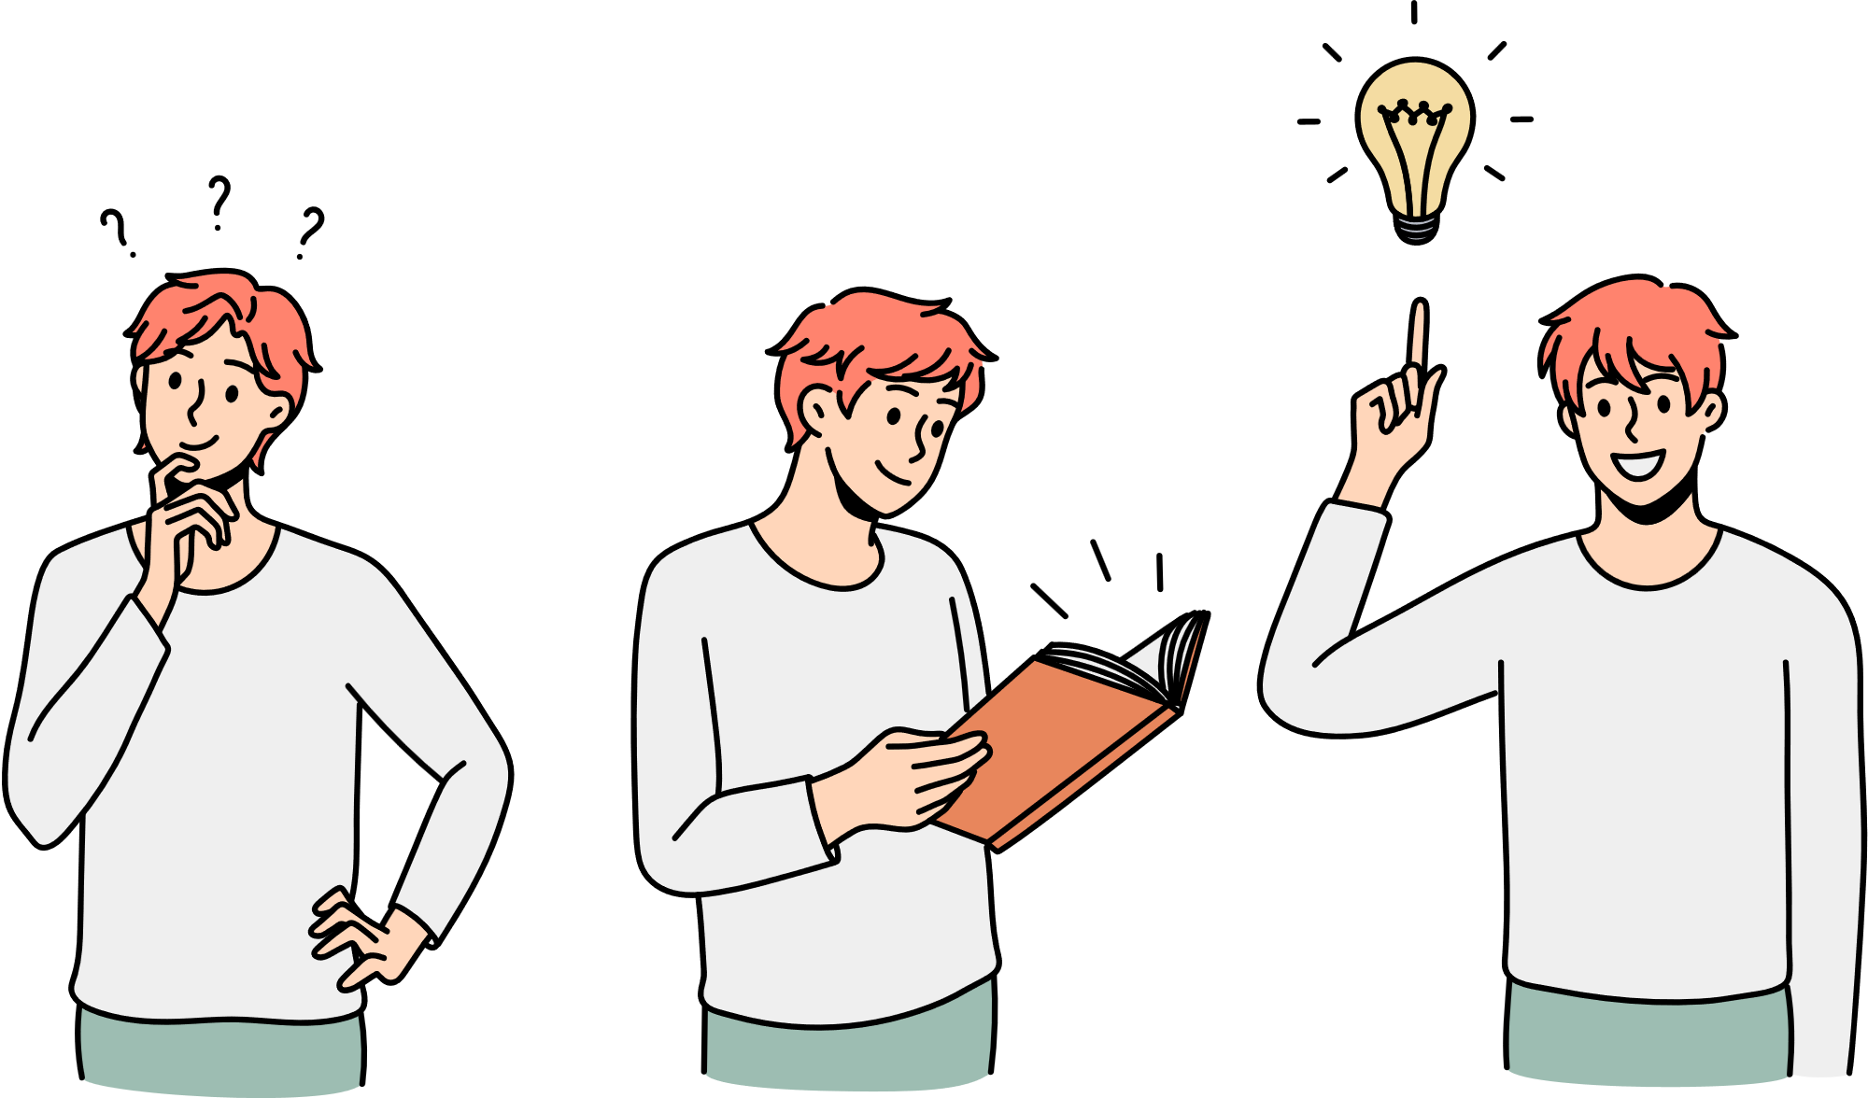
Bài 7.
Thơ tám chữ và thơ tự do
Viết
Tập làm thơ tám chữ
Notes:
Giáo án của Thảo Nguyên 0979818956

Slide 3

I.
Định hướng
Notes:
Giáo án của Thảo Nguyên 0979818956

Slide 4

Thơ tám chữ
Khái niệm | Là thể thơ trong đó mỗi dòng thơ có tám chữ (tiếng)
Đặc điểm hình thức | - Số lượng dòng: không hạn chế, có thể chia khổ hoặc không - Nhịp thơ: ngắt nhịp đa dạng: 3/3/2 hoặc 3/2/3,4/4 - Gieo vần: theo nhiều cách khác nhau nhưng phổ biến nhất là vần chân

Slide 5

Yêu cầu khi làm một bài thơ tám chữ
Đảm bảo hình thức của bài thơ tám chữ: số tiếng mỗi dòng, gieo vần, ngắt nhịp
- Thể hiện được cảm xúc của người viết và thông điệp có ý nghĩa.
- Sử dụng ngôn ngữ có hình ảnh, có biện pháp tu từ, từ ngữ chọn lọc.
Notes:
Giáo án của Thảo Nguyên 0979818956

Slide 6

II.
Thực hành
Notes:
Giáo án của Thảo Nguyên 0979818956

Slide 7

1. Bài tập
Notes:
Giáo án của Thảo Nguyên 0979818956

Slide 8









Luật chơi:
- Người quản trò sẽ đưa ra một câu thơ đặc sắc. Nhưng câu thơ này sẽ được ẩn đi một vài chữ.
- Kế đó người quản trò sẽ thả ra 4 chữ có khả năng và có vẻ phù hợp để điền vào chỗ ẩn của câu thơ.
- Người chơi sẽ chọn một đáp án phù hợp nhất
- Cuối cùng người quản trò sẽ đọc câu thơ hoàn chỉnh. Người chơi có chữ đúng sẽ chiến thắng và sẽ nhận được phần thưởng.
Notes:
Giáo án của Thảo Nguyên 0979818956

Slide 9
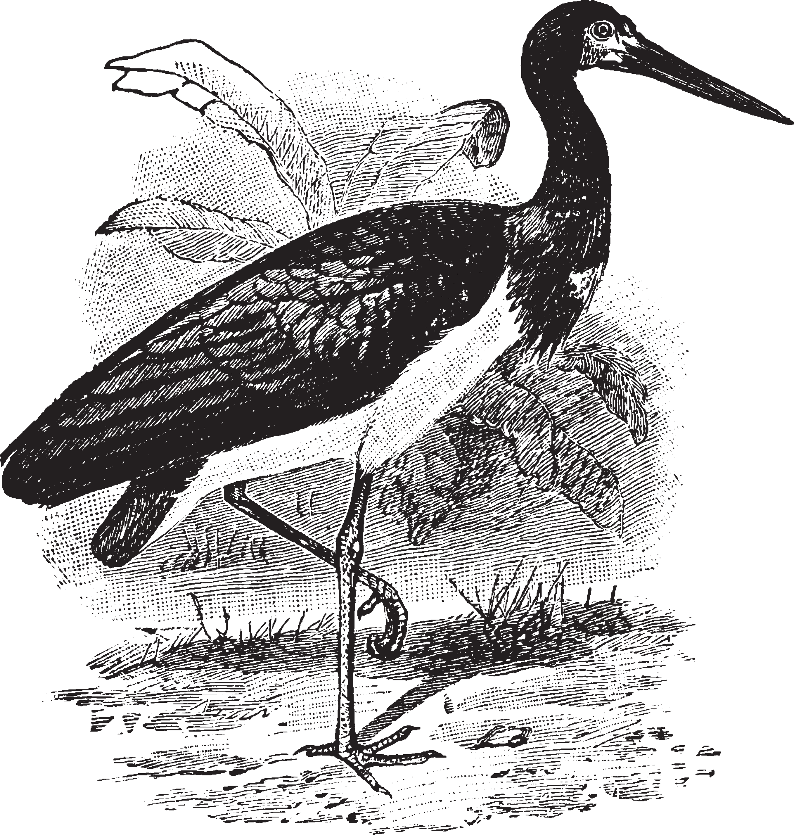

mỏng
Ngày ửng hồng sau màn sương gấm…….
Nắng dát vàng trên bãi cỏ non……
Dịp cầu xa lồng bóng nước long lanh
Đàn cò trắng giăng hàng bay phấp phới.
xanh
mỏng/xanh
lạnh/tơ
nhẹ/xa
mỏng/tơ
Notes:
Giáo án của Thảo Nguyên 0979818956

Slide 10
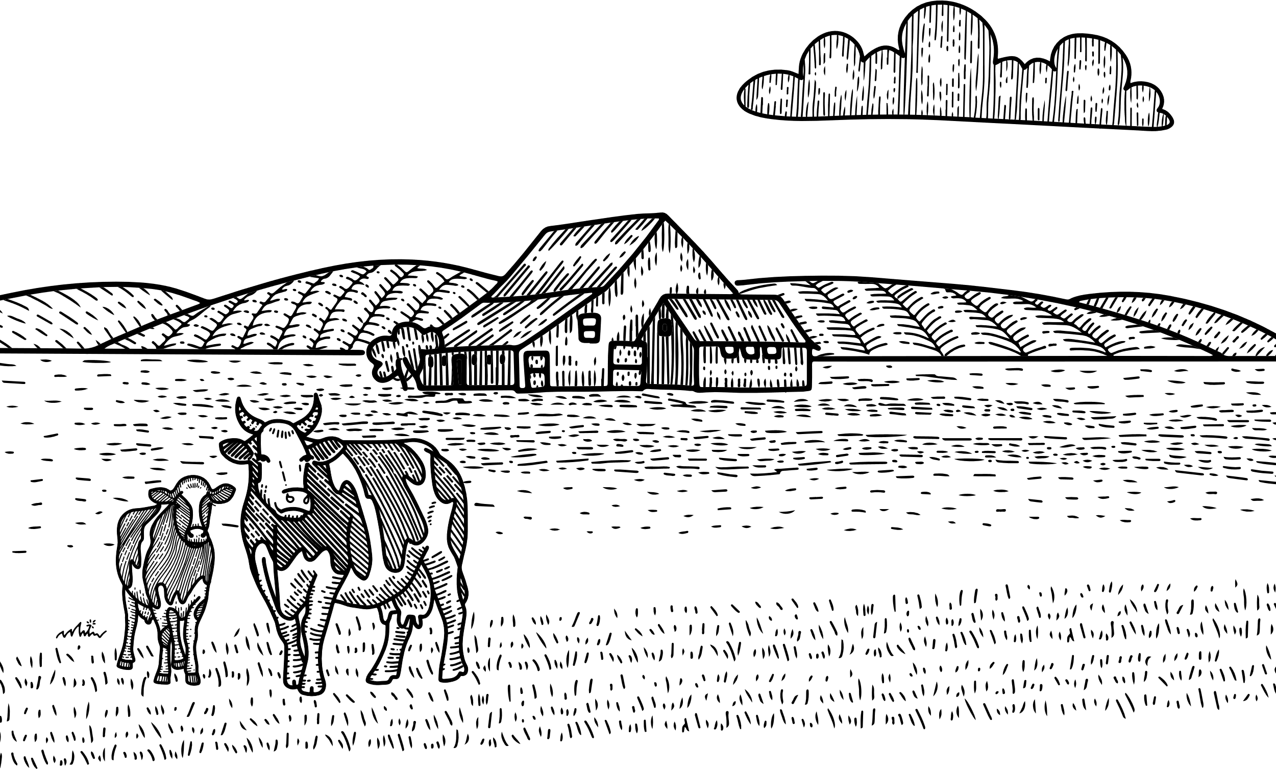
sẫm
Tiếng mẹ gọi trong hoàng hôn khói ……
Cánh đồng xa cò trắng rủ nhau về
Có con nghé trên lưng bùn ướt ……..
Nghe xạc xào gió thổi những cau tre.
đẫm
sẫm/sũng
nhạt/lạnh
sẫm/đẫm
tỏa/lạnh
Notes:
Giáo án của Thảo Nguyên 0979818956

Slide 11
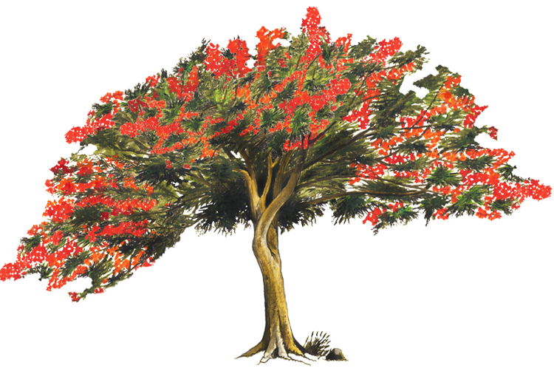
Chú phượng già ưỡn ngực đợi gió đông
Bằng lăng tím hoa xếp vòng bẽn lẽn
Mười giờ nở trên luống còn ………….
Tán bàng xanh nhớ hẹn đợi tôi về.
e thẹn
bon chen
đỏ hoen
xen kẽ
e thẹn
Notes:
Giáo án của Thảo Nguyên 0979818956

Slide 12
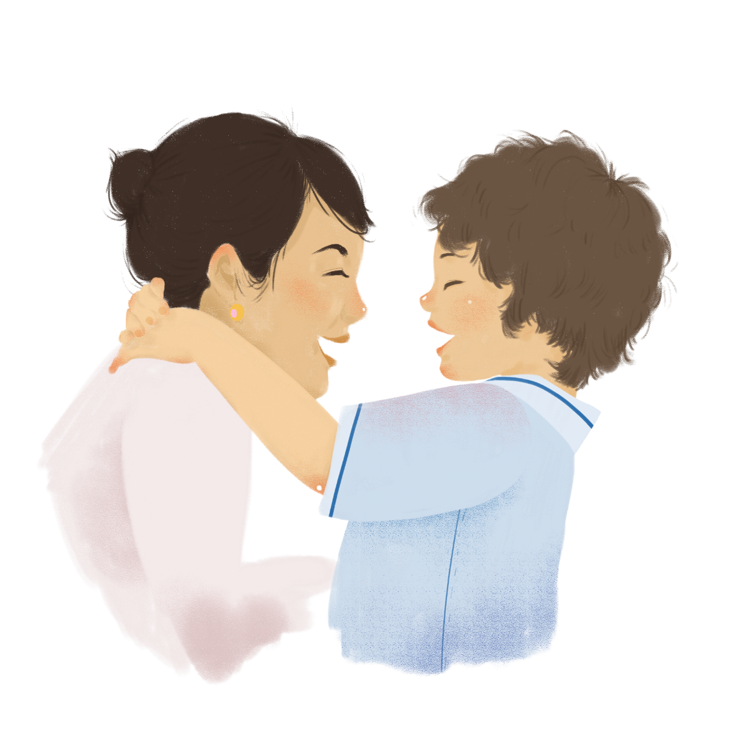
Ở cạnh mẹ con hạnh phúc nhiều thêm
Mong buổi tối mẹ êm đềm giấc ngủ
Yêu thương con biết bao nhiêu cho ……..
Bao lỗi lầm chuyện cũ mẹ thứ tha
đủ
cũ
đủ
nhiều
nhủ
Notes:
Giáo án của Thảo Nguyên 0979818956

Slide 13
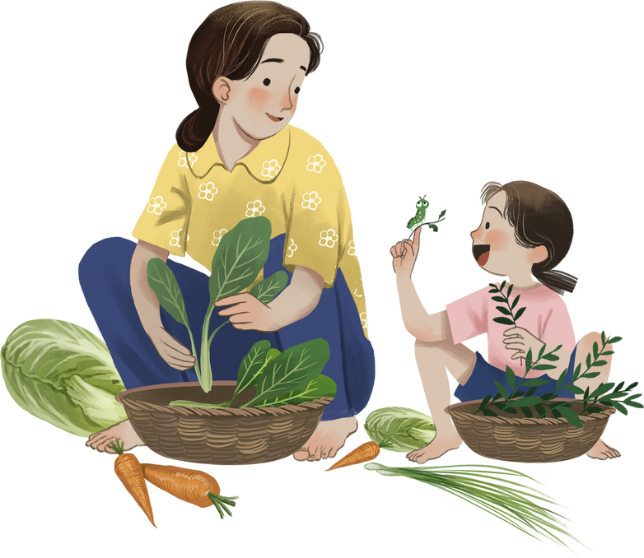
lòng
Con xót …….., mẹ hái trái bưởi đào
Con nhạt miệng, có canh tôm nấu khế
Khoai nướng, ngô bung, ngọt lòng …….. thế
Mỗi ban mai toả khói ấm trong nhà
đến
xa/ra
lòng/đến
ruột/như
xa/đến
Notes:
Giáo án của Thảo Nguyên 0979818956

Slide 14
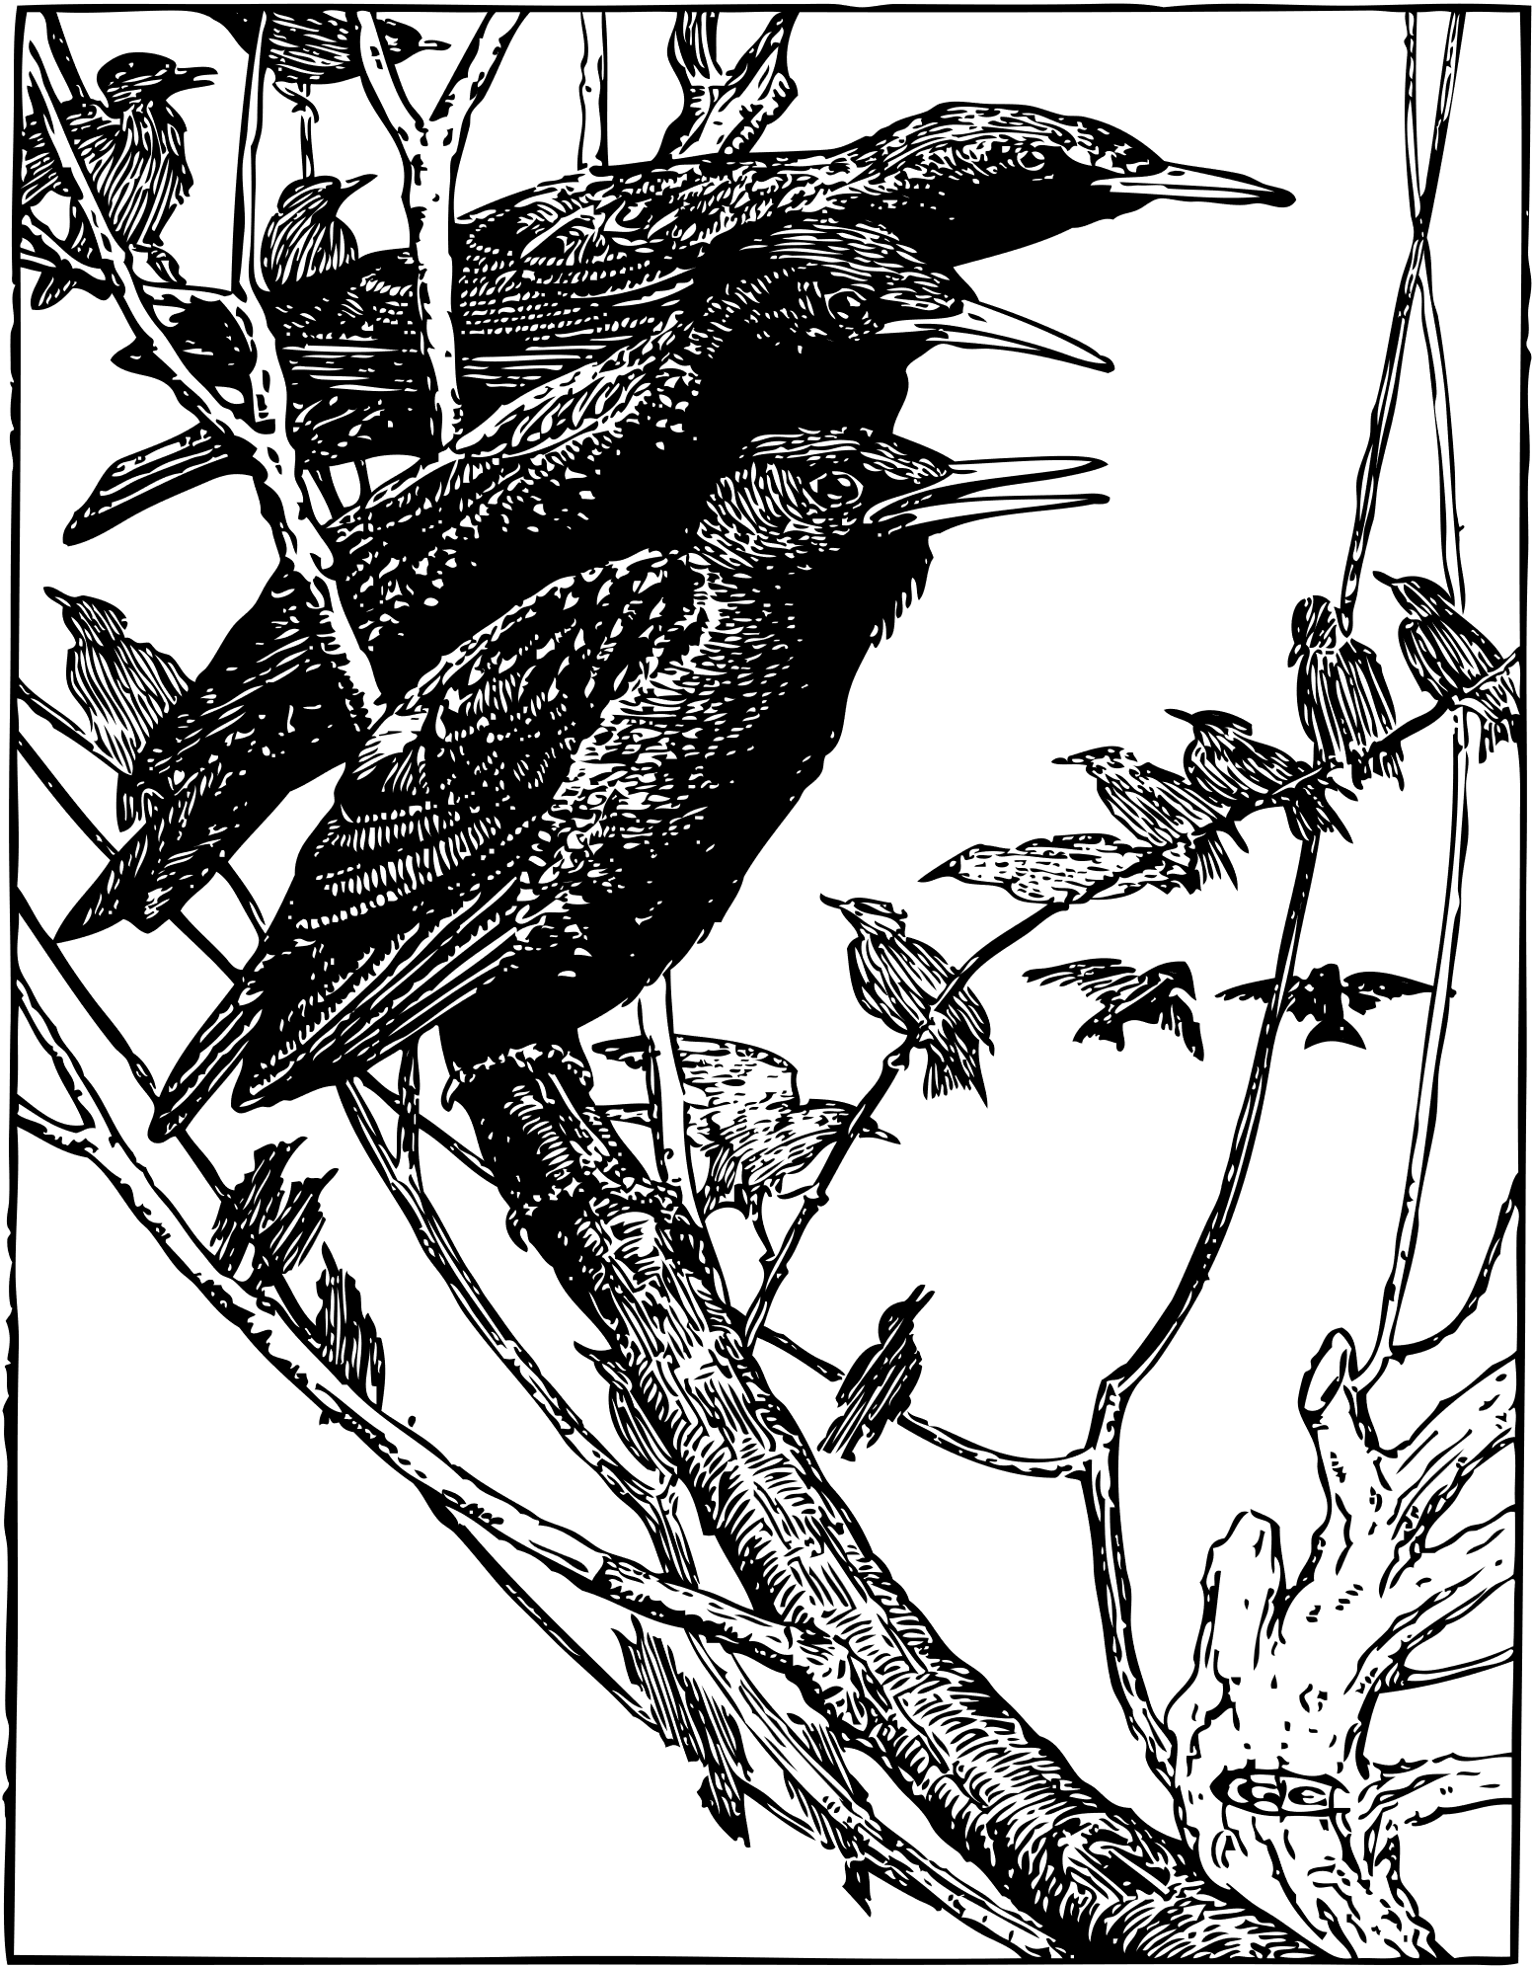
Hơi xuân ấm trả cho trời đất lặng
Tiếng reo ca nhí nhảnh và ngây thơ.
Của đàn sáo say phơi mình dưới…..
Chim nghệ vàng rỉa cánh trên nhành…..
nắng
tơ
nắng/tơ
nắng/hoa
bóng/tơ
bóng/hoa
Notes:
Giáo án của Thảo Nguyên 0979818956

Slide 15

2. Viết một bài thơ tám chữ về đề tài quê hương hoặc gia đình.
a. Chuẩn bị
* Lựa chọn đề tài
- Chọn đề tài đem lại cho em nhiều cảm xúc nhất
- Gợi ý: thiên nhiên, quê hương, đất nước, thầy cô, bạn bè, mái trường...
Notes:
Giáo án của Thảo Nguyên 0979818956

Slide 16

a. Chuẩn bị
* Lựa chọn hình ảnh biểu đạt cảm xúc
- Chọn các chi tiết, hình ảnh để lại cho em ấn tượng sâu sắc nhất, gợi lên trong em nhiều rung động nhất, phù hợp để gửi gắm tính cảm của mình.
Ví dụ:
+ Thiên nhiên: hình ảnh cánh rừng, dòng sông, bầu trời, ngọn núi…
+ Mái trường: hình ảnh lớp học, thầy cô, bạn bè
Notes:
Giáo án của Thảo Nguyên 0979818956

Slide 17

a. Chuẩn bị
* Lựa chọn hình ảnh biểu đạt cảm xúc
- Xác định tình cảm, cảm xúc của mình: yêu mến, nhớ thương, hạnh phúc, tự hào, tiếc nuối, bâng khuâng ...
Ví dụ:
+ Nỗi buồn khi phải chia xa mái trường để nghỉ hè.
+ Niềm vui khi bên thầy cô, bạn bè
Notes:
Giáo án của Thảo Nguyên 0979818956

Slide 18
a. Chuẩn bị
* Lựa chọn hình ảnh biểu đạt cảm xúc
- Chọn các chi tiết, hình ảnh để lại cho em ấn tượng sâu sắc nhất, gợi lên trong em nhiều rung động nhất, phù hợp để gửi gắm tính cảm của mình.
- Xác định tình cảm, cảm xúc của mình: yêu mến, nhớ thương, hạnh phúc, tự hào, tiếc nuối, bâng khuâng ...
- Diễn tả dòng cảm xúc của em theo sự vận động của chi tiết, hình ảnh trong bài thơ. Sử dụng từ ngữ phù hợp để biểu đạt chính xác nhất cảm xúc của em
Notes:
Giáo án của Thảo Nguyên 0979818956

Slide 19

a. Chuẩn bị
* Gieo vần, ngắt nhịp
- Ngắt nhịp: linh hoạt, không bắt buộc tuân thủ theo đặc điểm của thể thơ
- Gieo vần: vần chân, vần liền hoặc vần cách
Tôi hôm nay/ sống trong lòng/ Miền Bắc
Sờ lên ngực/ nghe trái tim/ thầm nhắc
Hai tiếng thiêng liêng/ hai tiếng Miền Nam
Tôi nhớ không nguôi/ ánh nắng màu vàng
Tôi quên sao được/ sắc trời xanh biếc
Tôi nhớ cả/ những người/ không quen biết.
(Tế Hanh, Nhớ con sông quê hương)
Notes:
Giáo án của Thảo Nguyên 0979818956

Slide 20
b. Viết
Câu thơ đầu tiên | Nêu ấn tượng chung về chi tiết, hình ảnh gợi cho em nhiều cảm xúc hay giới thiệu, miêu tả đặc điểm của đối tượng được thể hiện trong bài thơ
Các câu thơ tiếp | Phát triển cảm xúc dựa trên câu thơ đầu bằng cách diễn tả cảm xúc về những chi tiết miêu tả cụ thể đối tượng, về những sự việc diễn ra với đối tượng.
Câu thơ kết thúc | Nêu những suy tư, chiêm nghiệm, thông điệp muốn chuyển tải tới người đọc
Lưu ý: sử dụng từ tượng hình, tượng thanh, từ láy, BPTT….để tăng tính gợi hình, gợi cảm cho câu thơ
Notes:
Giáo án của Thảo Nguyên 0979818956

Slide 21
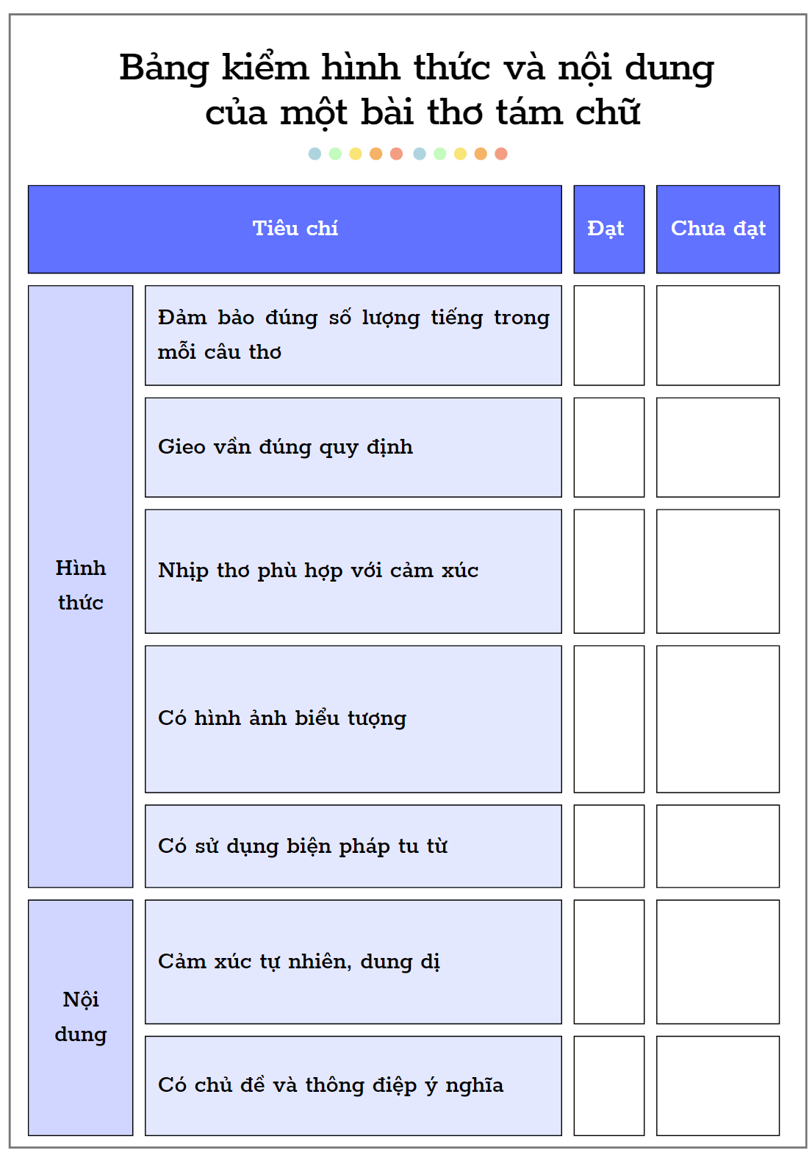
c. Kiểm tra và chỉnh sửa
Tiêu chí |  | Đạt | Chưa đạt
Hình thức | Đảm bảo đúng số lượng tiếng trong mỗi câu thơ
 | Gieo vần đúng quy định
 | Nhịp thơ phù hợp với cảm xúc
 | Có hình ảnh biểu tượng
 | Có sử dụng biện pháp tu từ
Nội dung | Cảm xúc tự nhiên, dung dị
 | Có chủ đề và thông điệp ý nghĩa
Notes:
Giáo án của Thảo Nguyên 0979818956

Slide 22
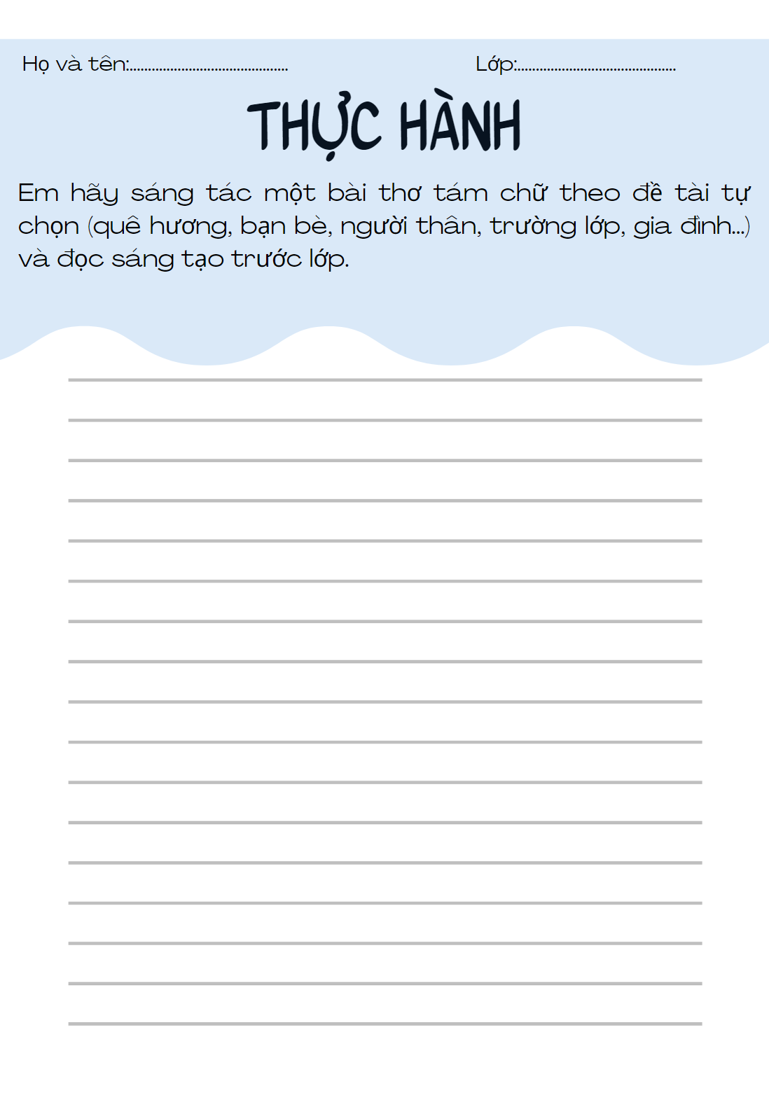


Notes:
Giáo án của Thảo Nguyên 0979818956

Slide 23


Góc thơ
Notes:
Gv lựa chọn những bài thơ hay → HS chỉnh sửa them về hình thức (vẽ tranh, trang trí…) → treo trong lớp

